Slide 1



מתמטיקה לכיתה ז'

Slide 2
תחום מספרי

Slide 3

משימת פתיחה
עמוד 1

Slide 4
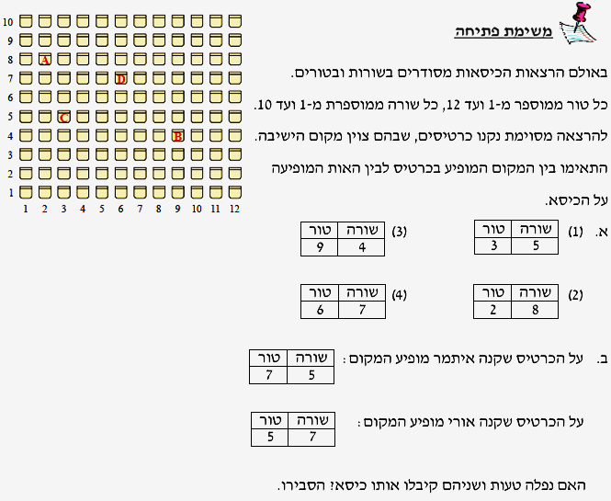

Slide 5
מערכת צירים ברביע הראשון
א. נקודות במערכת צירים

Slide 6
הסבר ודוגמה פתורה
עמ' 2

Slide 7
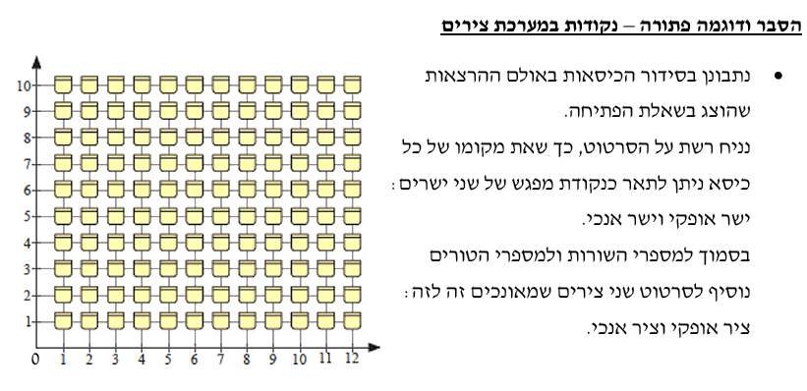
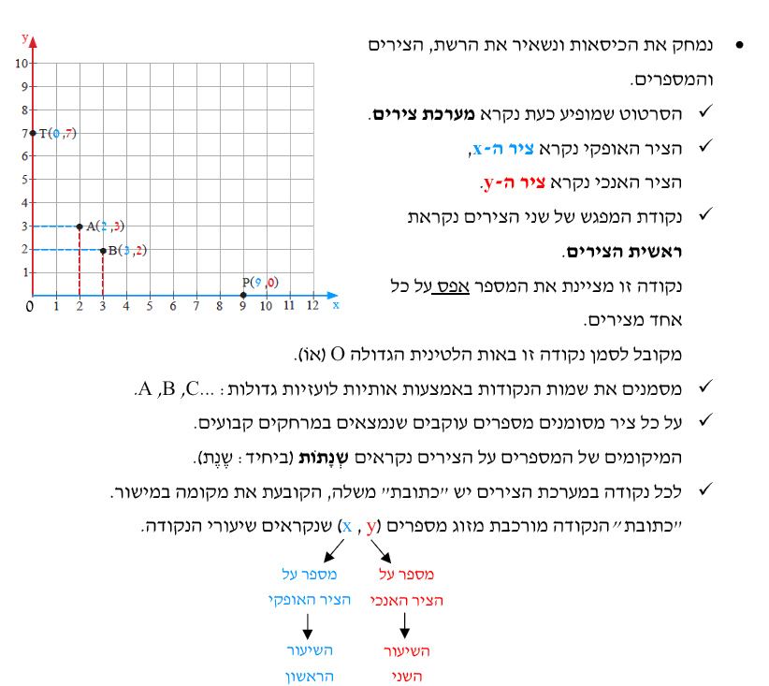

Slide 8
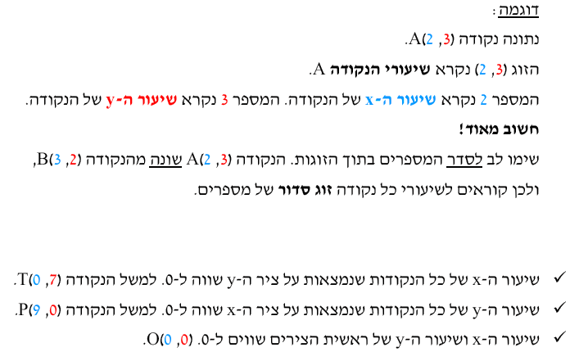

Slide 9
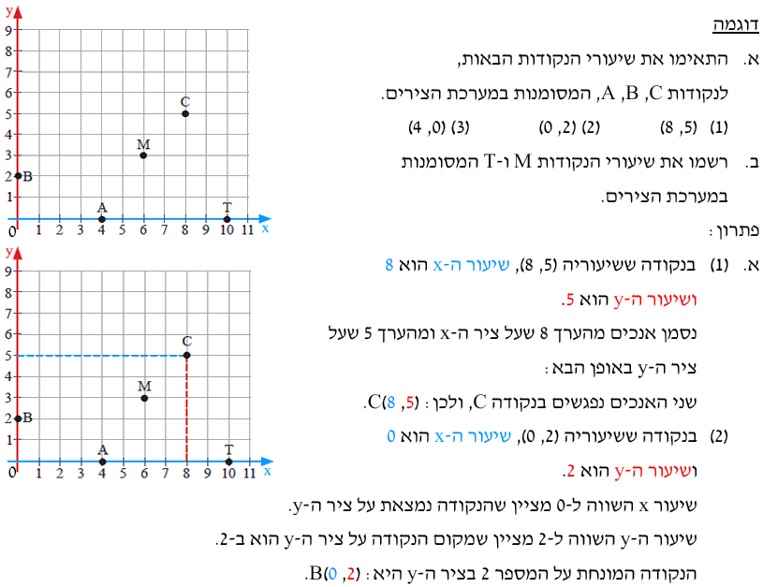
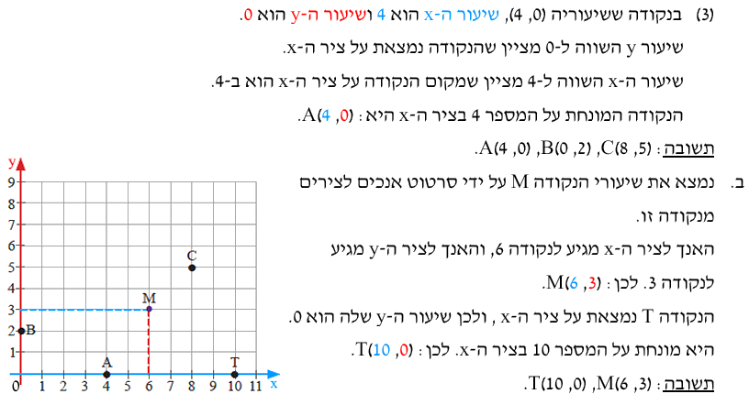

Slide 10
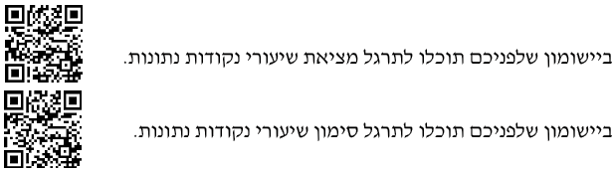

Slide 11
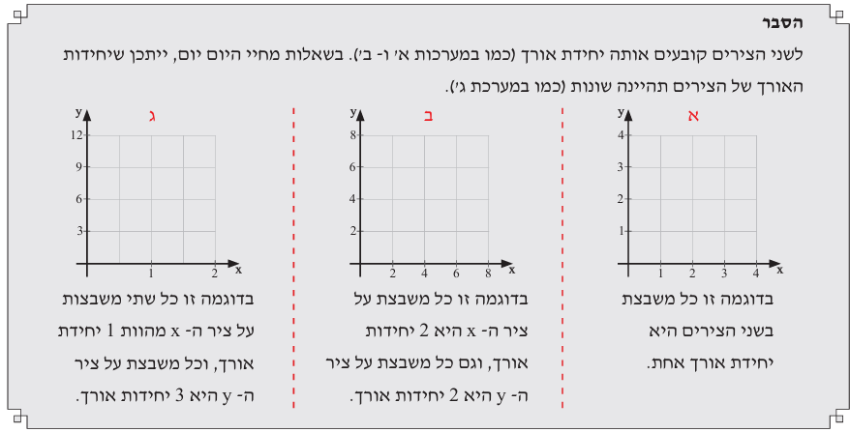

Slide 12
מערכת צירים ברביע הראשון
ב. קטעים במערכת צירים

Slide 13
הסבר ודוגמה פתורה
עמ' 11

Slide 14
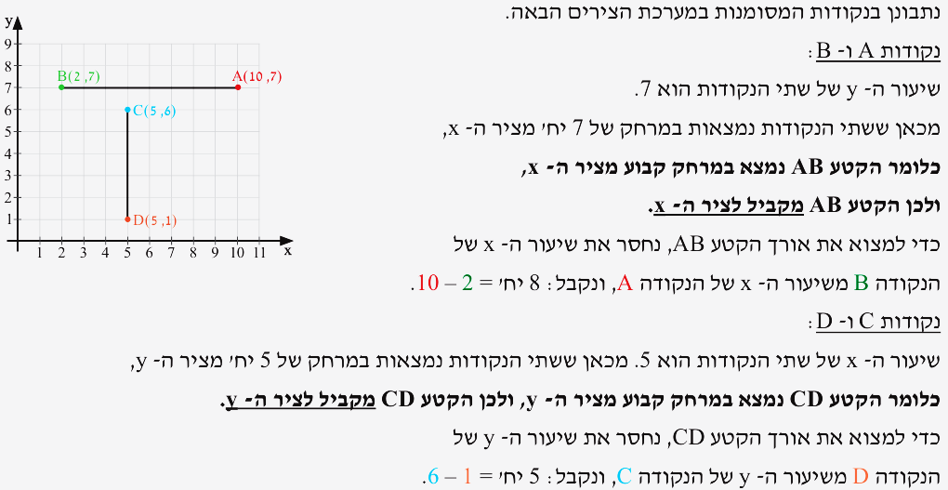

Slide 15
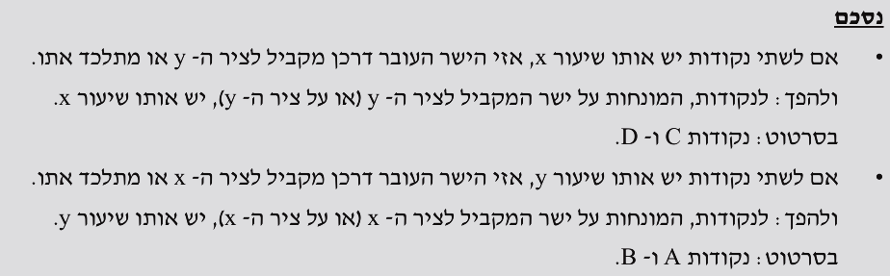
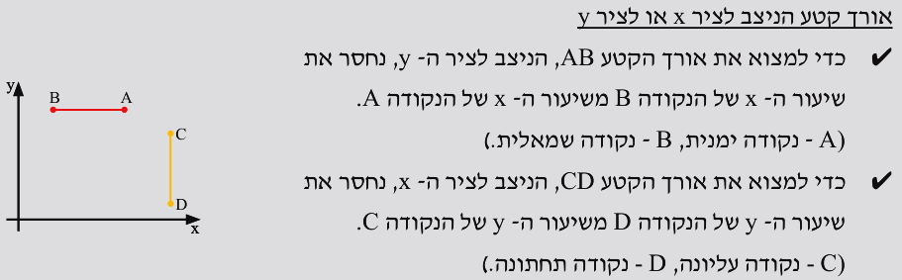

Slide 16
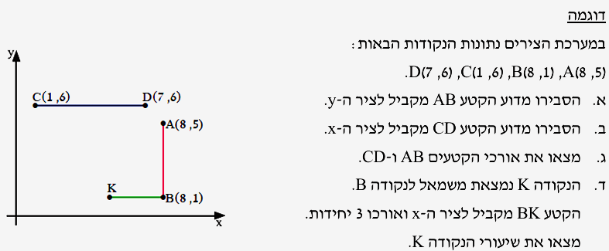
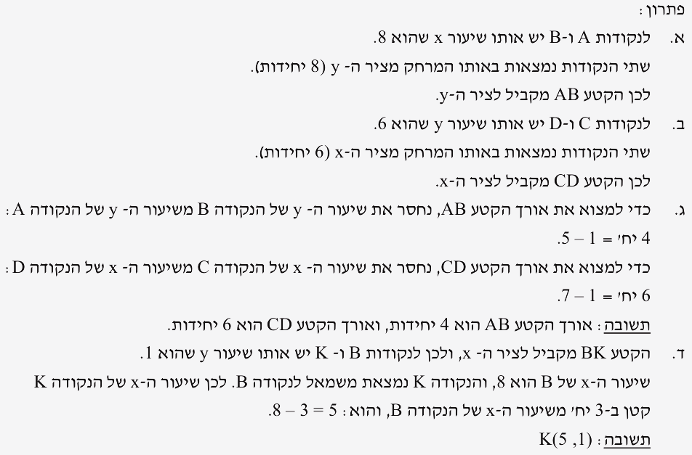

Slide 17
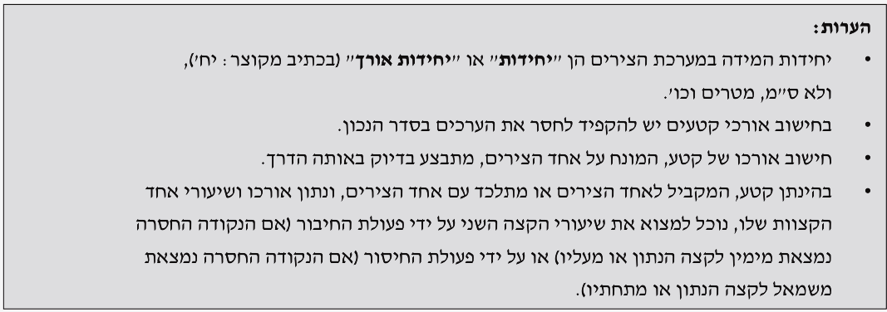

Slide 18
מערכת צירים ברביע הראשון
ג. היקפים ושטחים של צורות גיאומטריות במערכת צירים

Slide 19
הסבר ודוגמה פתורה
עמ' 17

Slide 20
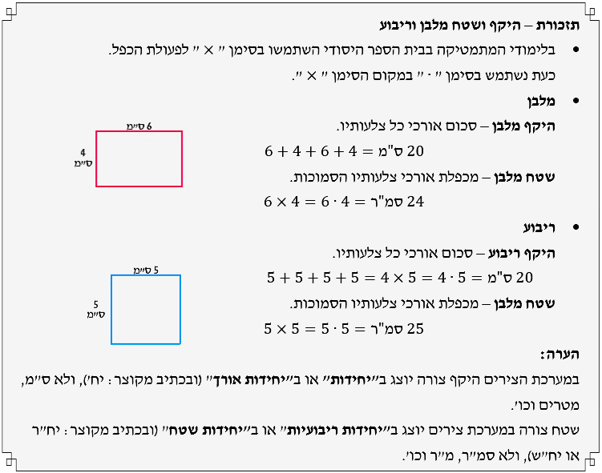

Slide 21
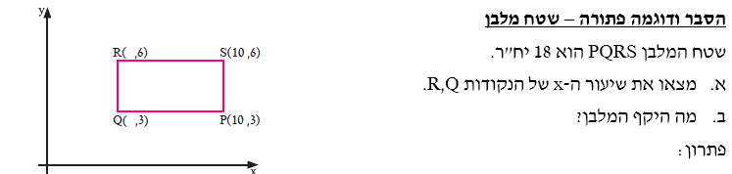
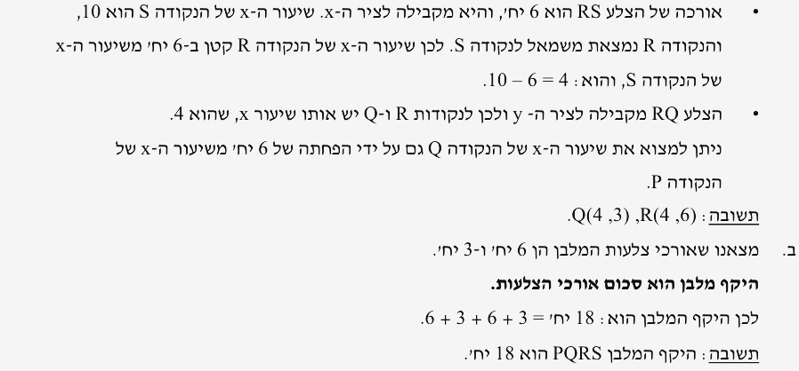
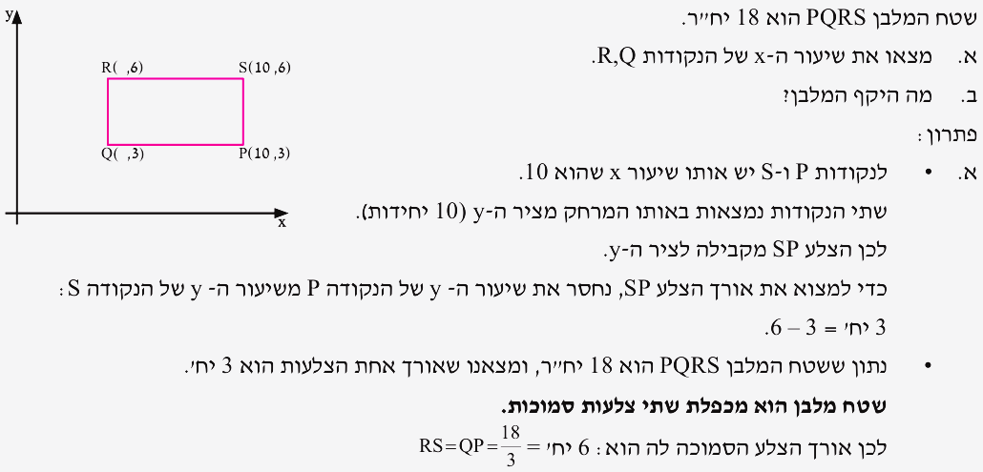

Slide 22
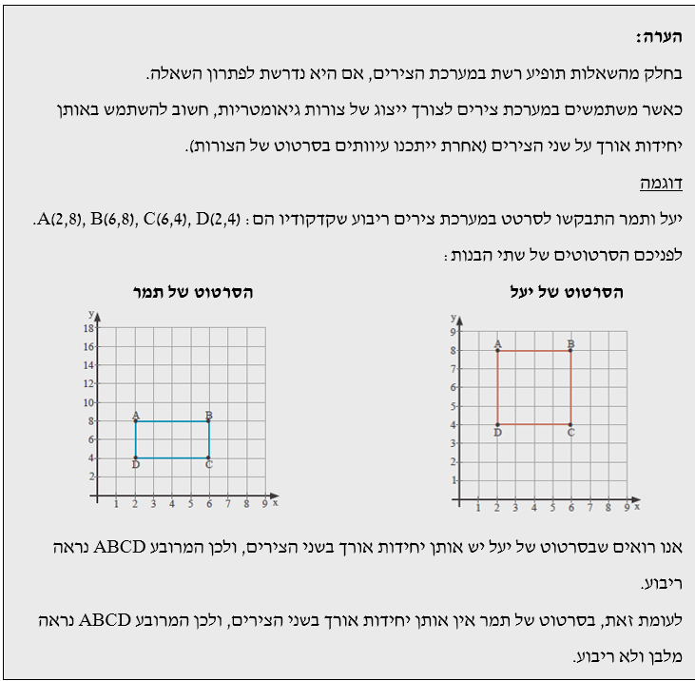

Slide 23
מערכת צירים ברביע הראשון
ד. גרף נקודות במערכת צירים

Slide 24
הסבר ודוגמה פתורה
עמ' 23

Slide 25
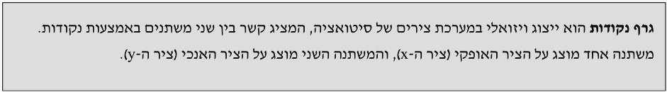

Slide 26
